Slide 1

CHÀO MỪNG CÁC CON
ĐẾN VỚI TIẾT HỌC TOÁN

Slide 2





Bài 20: Phép cộng (có nhớ)
số có hai chữ số với số có hai chữ số
Tiết 1

Slide 3
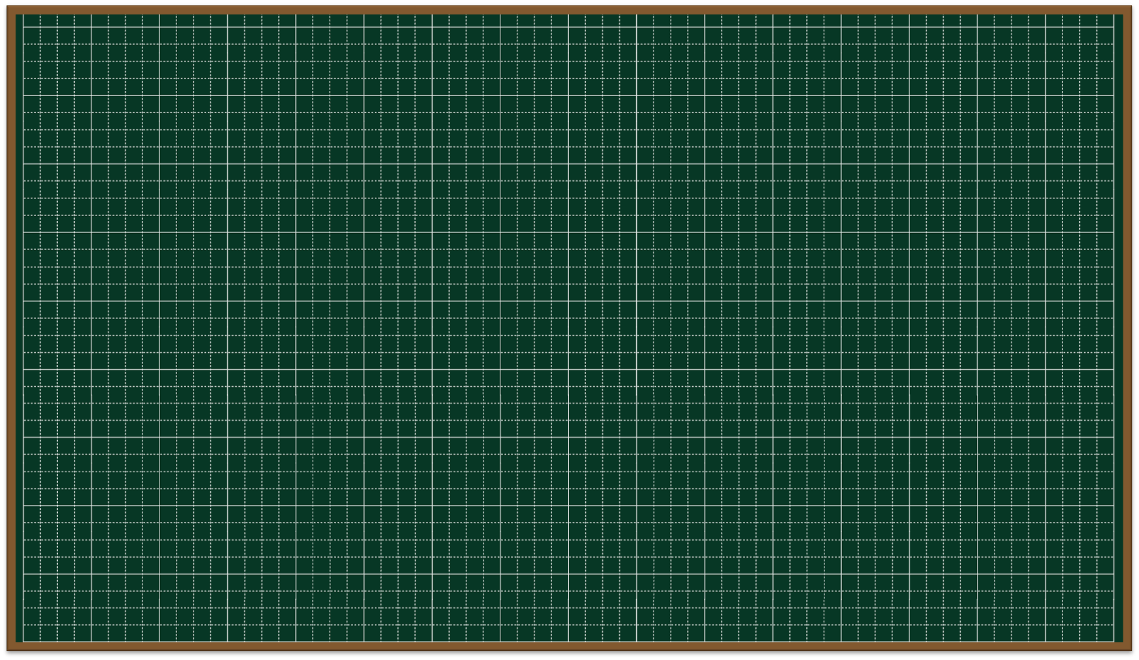
Thứ sáu ngày 12 tháng 11 năm 2021
Toán
Bài 20: Phép cộng (có nhớ) số có hai chữ số với số có hai
chữ số (tiết 1).

Slide 4

Yêu cầu cần đạt
Giới thiệu và củng cố kĩ thuật đặt tính rồi tính.
Vận dụng vào giải các bài toán thực tế.
Kết hợp phép tính với so sánh số.

Slide 5


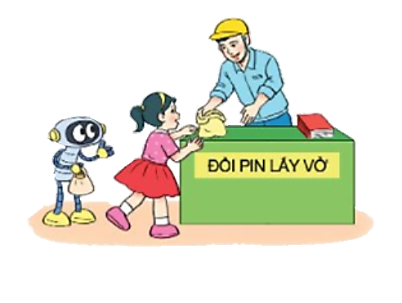

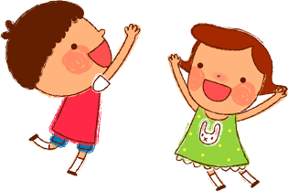
Hai cháu có bao nhiêu cục pin?
Cháu có
36 cục pin.
Cháu có
17 cục pin.
ĐIỂM THU
PIN CŨ

Slide 6

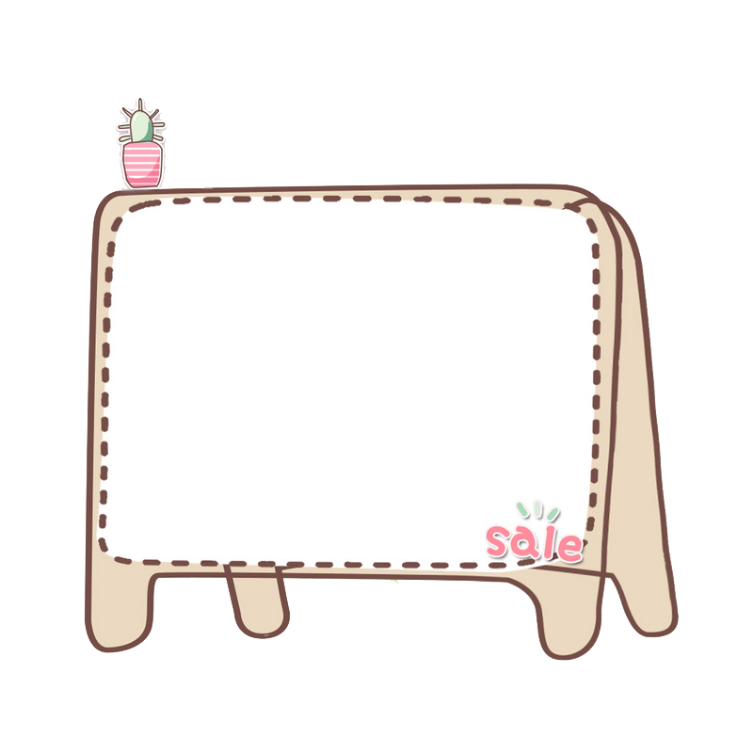
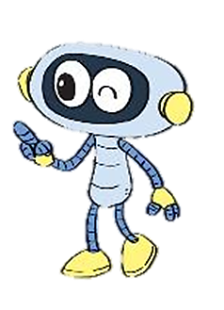
(?) Bài toán cho biết gì?
Bài toán hỏi gì?
36 + 17 = ?
Tóm tắt
Mai : 36 cục pin
Robot : 17 cục pin
Cả hai : .... cục pin?
Notes:
GV cho HS nêu bài toán => phép tính cần thực hiện

Slide 7

36 + 17 = ?
CHỤC | ĐƠN VỊ
36
6 cộng 7 bằng 13,
viết 3, nhớ 1.
+
1
7
3 thêm 1 bằng 4,
4 cộng 1 bằng 5, viết 5.
5
3
36 + 17 = 53

Slide 8


1
Tính
17
24
37
36
42
48
59
25
+
+
+
+
41
73
90
84

Slide 9
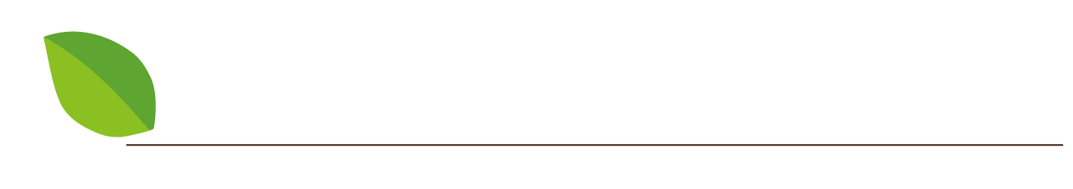
2
Đặt tính rồi tính
23 + 67
46 + 18
59 + 21
64 + 19
Bản quyền : FB Đặng Nhật Linh- https://www.facebook.com/nhat.linh.3557440

Slide 10
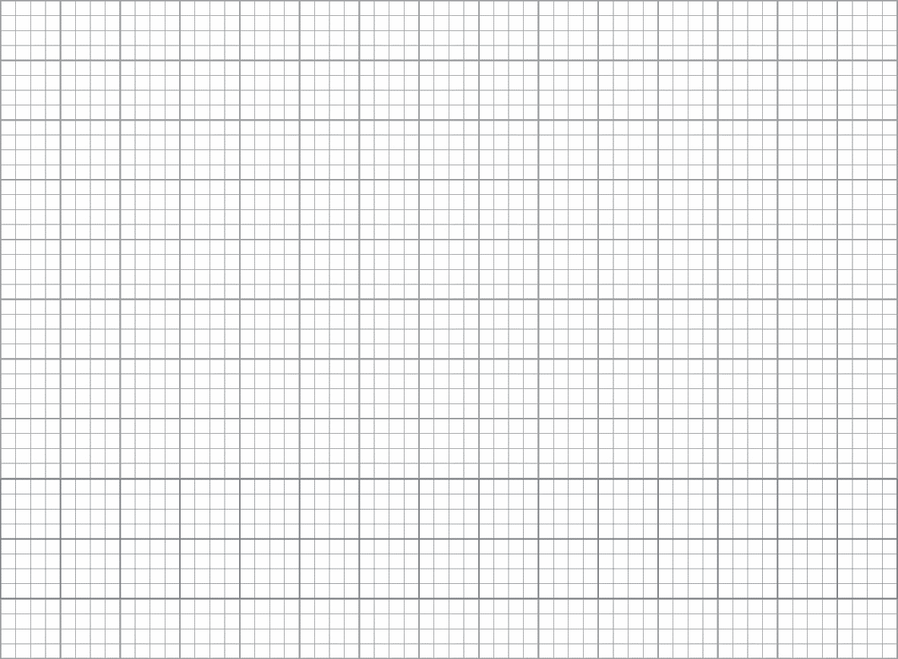
Bài 2: S76
23
46
59
64
+
+
+
+
67
18
21
19
90
64
80
83
85%
请替换文字内容

Slide 11
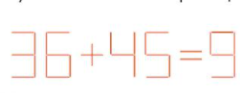

3
Mỗi hình có một que tính đặt sai vị trí. Em hãy đặt lại cho đúng. Biết rằng:
a) Que tính ở kết quả đặt sai.
b) Que tính ở số hạng thứ hai đặt sai.
Bản quyền : FB Đặng Nhật Linh- https://www.facebook.com/nhat.linh.3557440
Notes:
GV nhấn chuột 1 lần để chạy hiệu ứng câu a, câu b tương tự.

Slide 12















TẠM BIỆT

